Slide 1

Layout de título
Subtítulo

Slide 2
Snake Ship 3D
Cenário Marítimo
Barco representa cobra e tesouros representam frutas
Conforme o barco conquista tesouros ele cresce
O objetivo é conquistar o mar inteiro
O barco não pode colidir consigo mesmo senão afunda
O barco não pode colidir com a praia senão encalha

Slide 3
ABORDAGEM
C++11 e OpenGL
Orientação a Objeto
Listas
Vectors
Threads
Rand
Enum

Slide 4
RECURSOS
GLuint
gcallList()
glGenList(1)
glNewList()
Viewport
glLightfv(GL_LIGHT1,GL_AMBIENT,luzAmbiente);
glLightfv(GL_LIGHT1,GL_DIFFUSE,luzDifusa);
glLightfv(GL_LIGHT1,GL_POSITION,psosicaoDaLuz);
glutTimerFunc(100, Anima, 1);
gluLookAt(0 , yCamPos , -10, 0,0,0 , 0,1, 0);
GlTranslate(), GlRotate() e GlScale()

Slide 5
ESTRUTURA
Quatro classes: Barco, Tesouro e Container e Principal
Barco é um conjunto de containers
Conforme barco conquista tesouros incrementam-se containers e o barco cresce
O primeiro, o do meio e o ultimo containers são especiais, pois representam proa, vela e popa respectivamente

Slide 6
OBJETOS
Barco
direçaoAtual
ehAtualizado
pontuacao
Container
X
Y
Z
SIZE
Tesouro
X
Y
angle
*Todos são inicializados com posições iniciais nos construtores

Slide 7
MÉTODOS
Classe Principal
constroiPraia()
constroiPontas()
constroiVela()
desenhaMar()
detalhesDoBarco()
redimensionaTela()
draw()
specialKeys()
initGL()
mouseEvents()
Anima()
main()
Classe Barco
draw()
move()
pushBarco()
update()
deteccaoDeColisao()
addContainer()
Classe Container
drawnormal()
drawvela()
drawPonta()
Classe Tesouro
draw()

Slide 8
DESENHOS
Barco – Três tipos de containers, o padrão cúbico (GL_QUADS), os das pontas triangulares e o central com haste e vela (GL_POLYGON)
Praia – Containers cúbicos padrão (GL_Quads)
Céu - glClearColor(0.3f, 0.3f, 0.8f, 0.5f);
Sol e nuvens - glutSolidSphere();

Slide 9
DESENHOS
Vela – Container especial com haste (GL_POLYGON) e bandeira (GL_TRIANGLES)
Proa e Popa– Container especial (GL_POLYGON) com ponta representando extremo do barco
Tesouro - Cubo (GL_QUADS) dourado

Slide 10
ALGORITMO
Lista de containers: std::vector<Container*> containers;
Inicialização do barco: adiciona no vector de containers os 6 containers iniciais
addContainer: containers.push_back(novoContainer);
Draw: Percorre vector de containers e os desenha como cubo padrão exceto os identificados como no centro da lista e nos extremos
push_barco: Conforme o barco movimenta o container a frente assume a posição do de trás e assim sucessivamente
Update: Atualiza constantemente direção e colisão

Slide 11
ALGORITMO
Threads: Auxiliam nos delays de update e game over, exemplo:
std::this_thread::sleep_for(std::chrono::milliseconds(100));
Processo do container vela do barco:
Glint vela;
vela = glGenLists(1); glNewList(vela,GL_COMPILE);
void draw(){ glTranslatef(-x,y,z); glCallList(cubopadrao); };
for(int i = 1; i <= containers.size()-2; i++){
Container* temp = containers.at(i);
if (i == (containers.size() - 1) / 2) {
temp->drawvela(); } else { temp-> drawnormal(); }

Slide 12
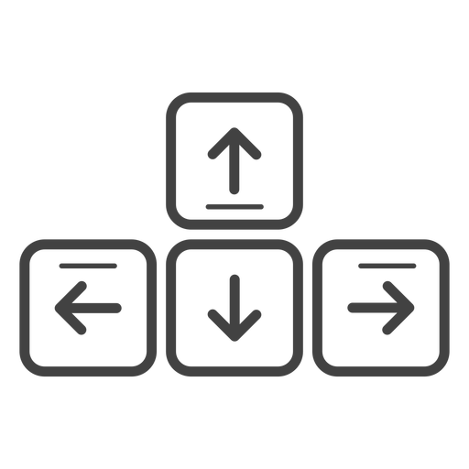
ALGORITMO
Move: movimenta o barco conforme as setas do teclado indicam a direção do Enum, exemplo:
if(direcao == D_LEFT && direcaoAtual != D_RIGHT){
pushBarco();
proa->setX(proa->getX()-0.5f);
direcaoAtual = direcao;
ehAtualizado = true;
Detecção de colisão: Pega as posições atuais da proa e compara com a posição do tesouro constantemente se for igual incrementa o score e inicializa de novo o tesouro aleatoriamente

Slide 13
ILUMINAÇÃO
GLfloat luzDifusa[] = {1,1,1,1}; - Valores da luz difusa
GLfloat luzAmbiente[] = {0.5,0.5,0.5,1}; - Valores da luz ambiente
GLfloat posicaoDaLuz[] = {0,3,0}; - Posição da fonte de luz
glShadeModel(GL_SMOOTH); - Sombreamento
glEnable(GL_DEPTH_TEST); - Teste de profundidade
glEnable(GL_LIGHTING); - Ativa a luz e seus cálculos
glLightfv(GL_LIGHT1,GL_AMBIENT,luzAmbiente); - Define parâmetros da fonte de luz
glEnable(GL_COLOR_MATERIAL); - Rastreamento de cor

Slide 14
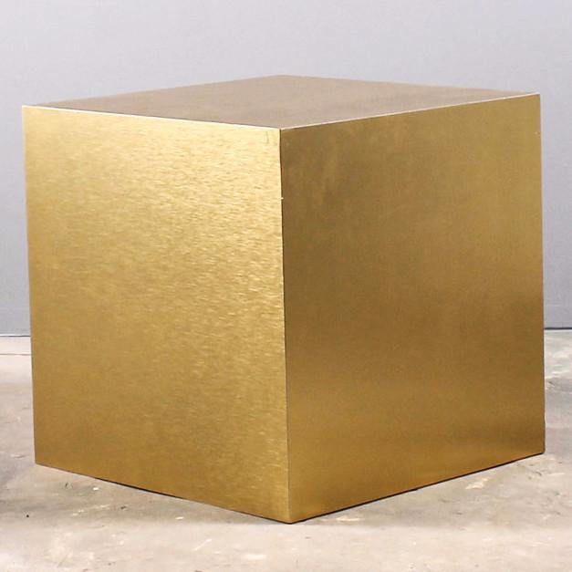
ANIMAÇÃO E TRANSFORMAÇÕES
Animação Giratória do Tesouro
tesouro -> draw();
angle+=2.0f;
glutPostRedisplay();
glutTimerFunc(10, Anima, 1);
glutTimerFunc(100, Anima, 1);
Transformações
Rotação do sol e das nuvens
Translação no movimento do barco
Escala do tesouro, da proa e popa para ajustes

Slide 15
CÂMERA E PROJEÇÃO
Configura a Câmera
gluLookAt(0 , yCamPos , -10, 0,0,0 , 0,1, 0);
Mouse em scroll para cima: yCamPos -= 0.5; (zoom in)
Mouse scroll para baixo: yCamPos += 0.5; (zoom out)
Mar em Perpectiva
glMatrixMode(GL_PROJECTION); - Especifica pilha de projeção
glViewport(0,0,w,h); - Recorte para o mar
gluPerspective(60,raio,0.5,60); - Configura matriz de projeção

Slide 16
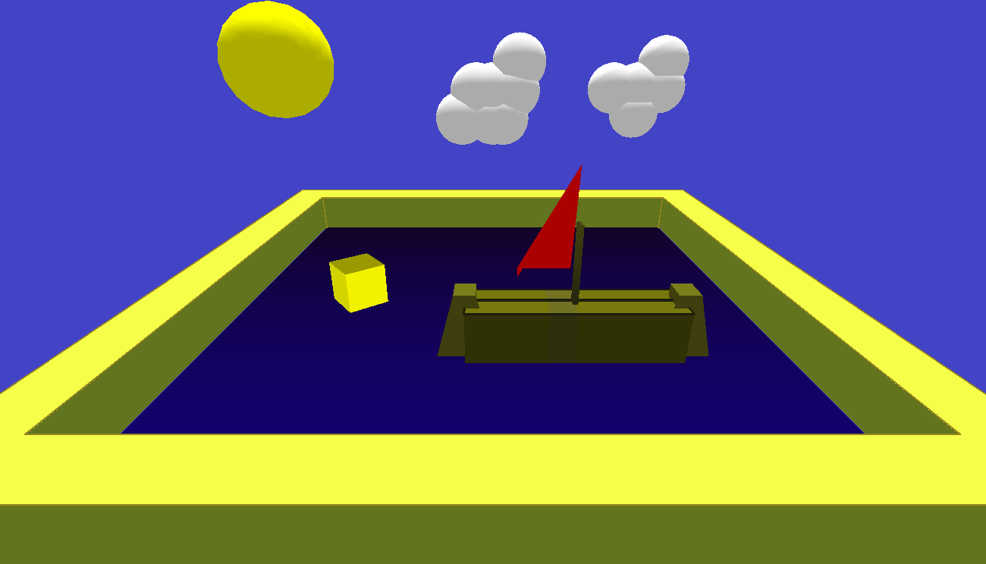
JOGO EM EXECUÇÃO

Slide 17
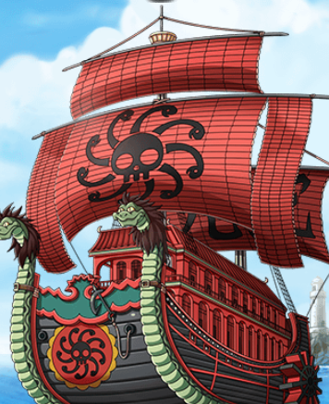
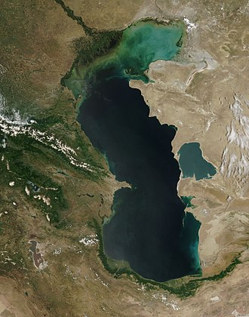
CONSIDERAÇÕES FINAIS
Referência aos Kuja Pirates
Referência ao mar cáspio (Ásia Ocidental)

